Slide 1
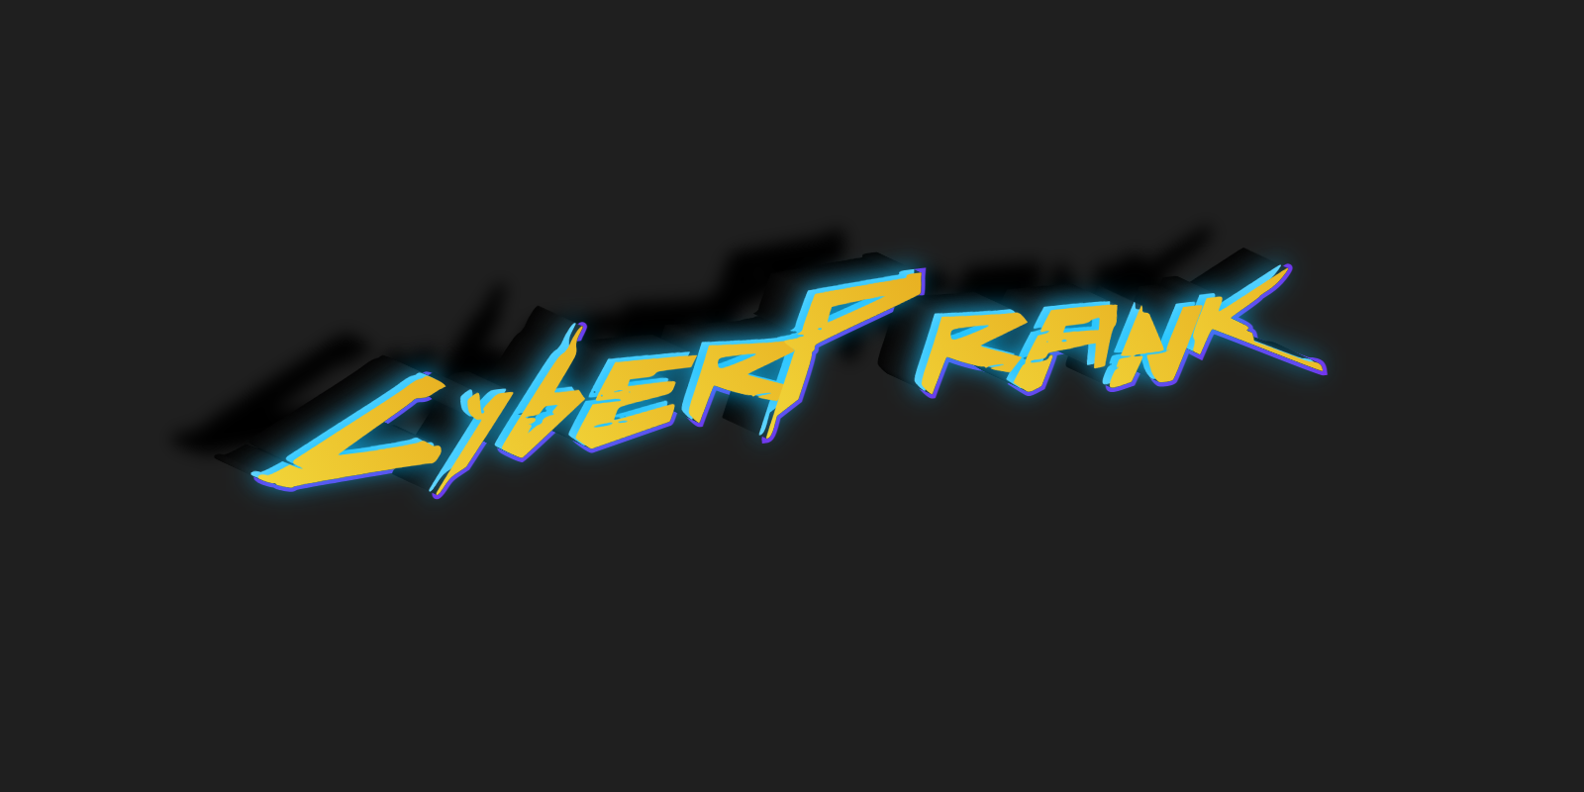
Подготовили:
Порядин Александр (G4st3r21)
Лавлинская Софья (sofsof)

Slide 2

Идея проекта
Создание новой игры по примеру нескольких существующих, которые могли бы превратиться в единую.
В нашей реализации идейными вдохновителями были: «Soul Knight», «Among Us», «Cyberpank 2077» и немного других

Slide 3




План работы
Определение жанра игры
Отрисовка персонажей, уровней, оружия
Изготовление программ

Slide 4
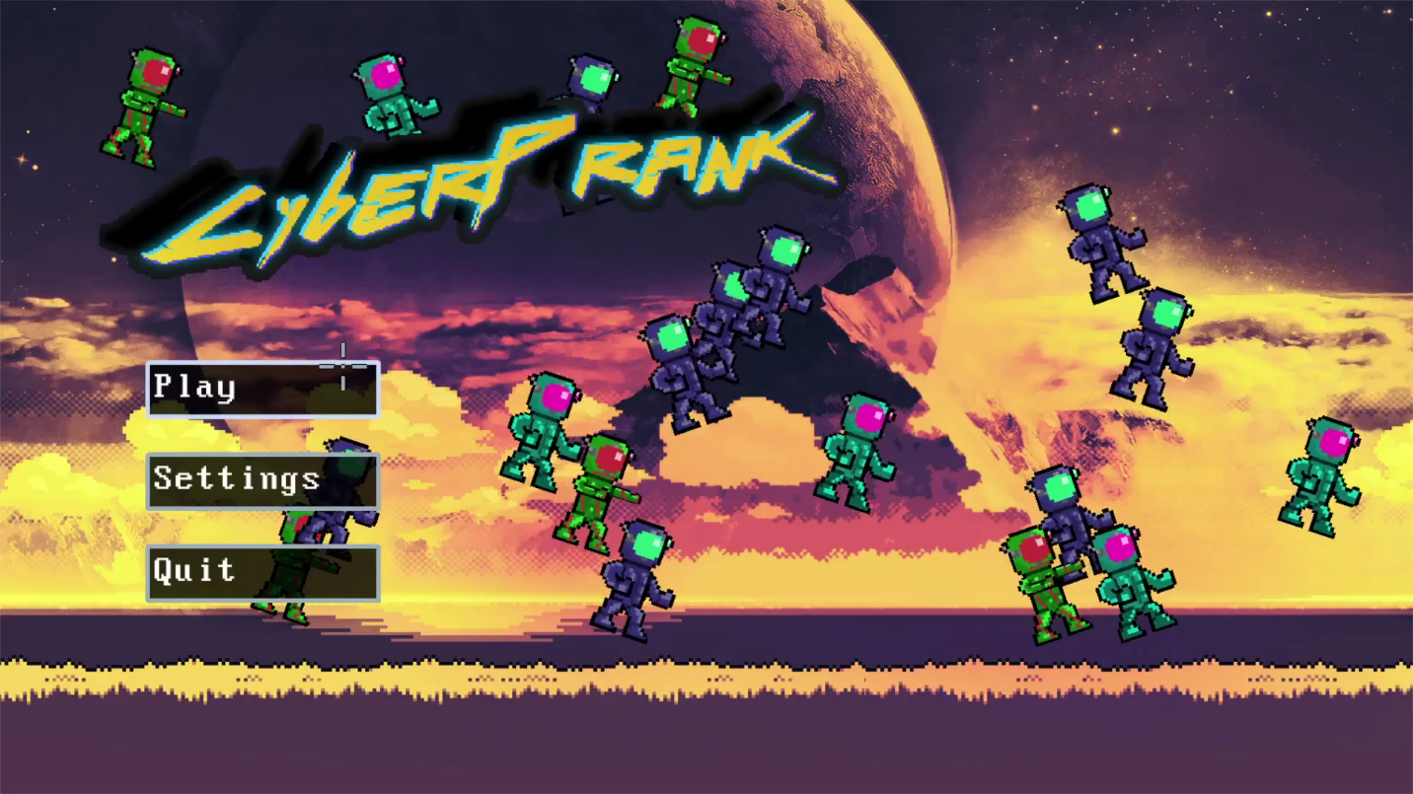
Описание реализации
Игра создана с помощью множества отдельных программ и классов с методами
За начальный экран (меню) отвечает файл Main_menu_classes.py , который содержит 3 класса (основной main с множеством методов, класс кнопок, летающих персонажей)
Начальный экран

Slide 5
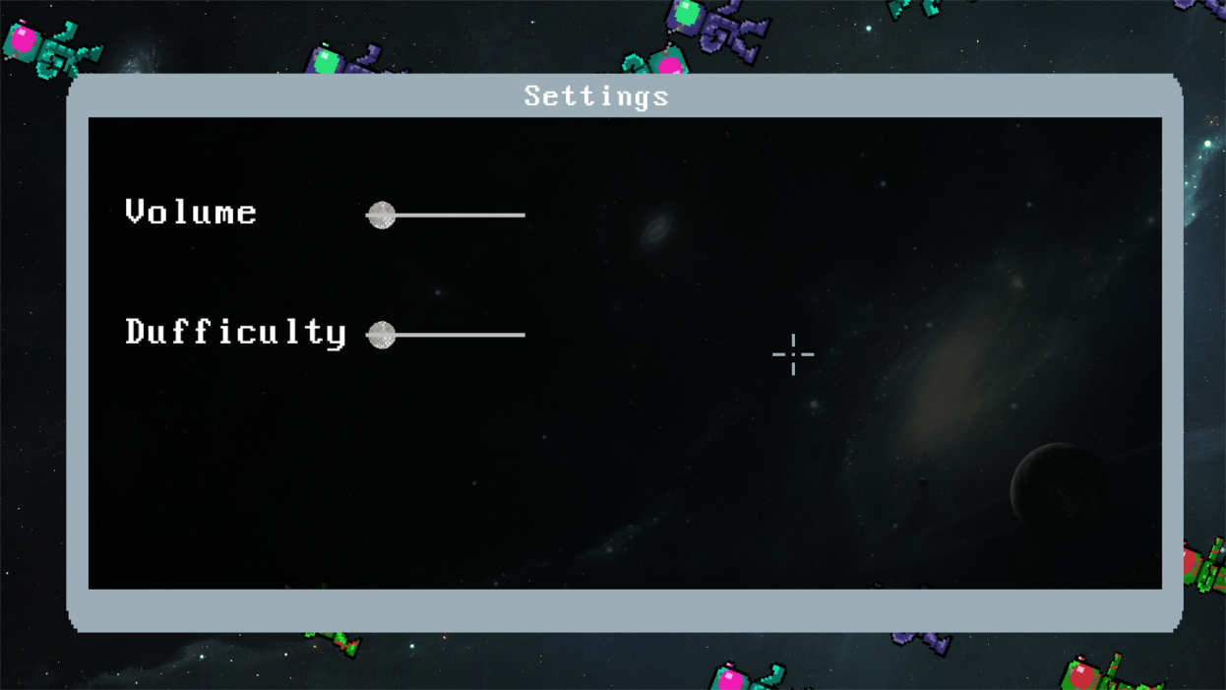
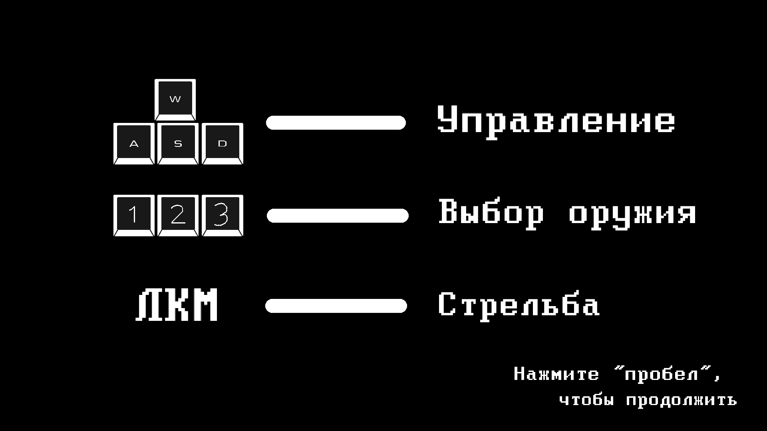
Настройки игры и обучение
За настройки - settings.py, содержащий методы для регулировки громкости и сложности игры
Небольшое обучение перед началом игры, которое появляется каждый раз при выборе кнопки «Play»

Slide 6
Что способствует работе игры
CyberPrank.py – главный файл, которым осуществляется запуск игры;
Main_class.py – содержит класс и его методы, использующиеся в других программах, например метод Player_moving;
Detail_class.py – программа с классами и методами, предназначенными для работы с небольшими объектами игры таких как пули и монетки;
Guns_class.py – файл с методами класса для оружия;
HUD.py – предназначена для вывода информации о персонаже. Для главного героя в верхнем левом углу, для мобов – над ними.

Slide 7
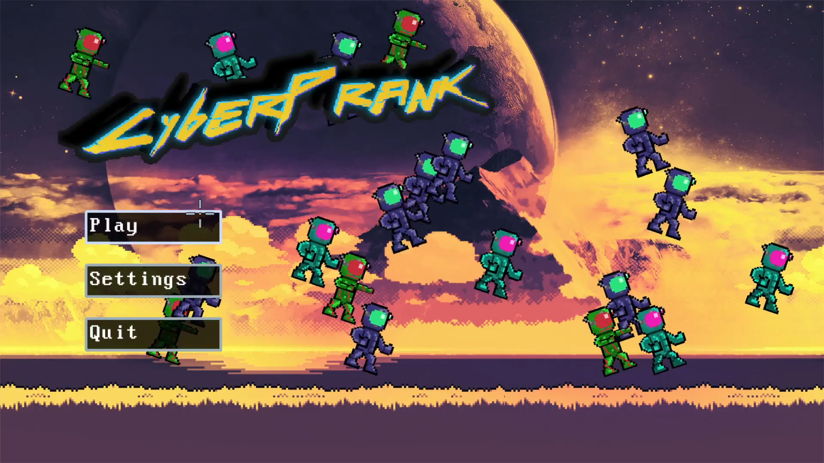
Игровой процесс

Slide 8
Заключение
Остается доработать корректность работы геймплея
Разработать расстановку ломающихся коробок на поле
Ну, в принципе, достойный противник «Cyberpunk 2077»

